Slide 1



2. Praktické postupy zpracování experimentálních dat
2.1. Základní organizace práce, typy dat
Nezbytnost průběžného zpracovávání experimentálních dat
- vyvarovat se přístupu „letos experimentuji a příští rok vyhodnocuji“
- nutnost zvládnutí určitého spektra počítačových programů
Typy dat:
- číselná data - surová či do číselné podoby převedená,
získat je lze s využitím určité pomůcky (např. pravítko) či přístroje (např. spektrofotometr)
- obrazová data - dnes tvoří velmi významnou část výsledků, nutnost jejich kvantifikace (např. mikroskop, lupa)
- strukturní - analytický typ dat, typické jsou např. výstupy ze sekvenačních přístrojů či hmotnostních spektrometrů
B130P16: Praktické základy vědecké práce Katedra experimentální biologie rostlin PřF UK http:/lhr.ueb.cas.cz/petrasek

Slide 2
2. Praktické postupy zpracování experimentálních dat
2.1. Základní organizace práce, typy dat
Programové vybavení v dnešní experimentální laboratoři:
- programy řídící přístroje - často jsou velmi komplexní a nabízejí více než je potřeba (PCR cycler), důležitá je forma výstupu (nejčastěji v podobě tabulkové či textové)
- specializované programy - zejména v oblasti zpracovávání strukturních a sekvenčních dat a v oblasti analýzy obrazu
- obecné programy - textové a tabulkové editory, grafické programy, prezentační programy, typicky kancelářské balíky
- programy s otevřeným zdrojem - tzv. Open source, dobrý nástroj v oblasti specializovaných programů, často problematická kompatibilita
- online programy - hlavně v oblasti bioinformatiky a strukturní analýzy
B130P16: Praktické základy vědecké práce Katedra experimentální biologie rostlin PřF UK http:/lhr.ueb.cas.cz/petrasek

Slide 3
2. Praktické postupy zpracování experimentálních dat
2.2. Průzkumníci souborů, správné ukládání dat
Správa souborů pomocí průzkumníka souborů operačního systému Windows (Windows Explorer) či dalších programů (Windows Commander)
Protokolování podle data - složku vytvořit nejlépe ve formátu YYMMDD, tj. např. 150322. Musí korespondovat s datem v
laboratorním deníku.
Neměnit složku základních dat - pro účely zpracování dat je kopírovat do další složky obsahující protokol k experimentu
Zálohování dat nutností - nejlépe jak na externí HDD či DVD tak na diskové prostory, které jsou k dispozici v rámci pracoviště, pozor na veřejné prostory pro ukládání dat. Zálohování neodkládat!
Snažit se dokončit experiment s perfektní dokumentací - pokud není, nepouštět se do dalších
B130P16: Praktické základy vědecké práce Katedra experimentální biologie rostlin PřF UK http:/lhr.ueb.cas.cz/petrasek

Slide 4
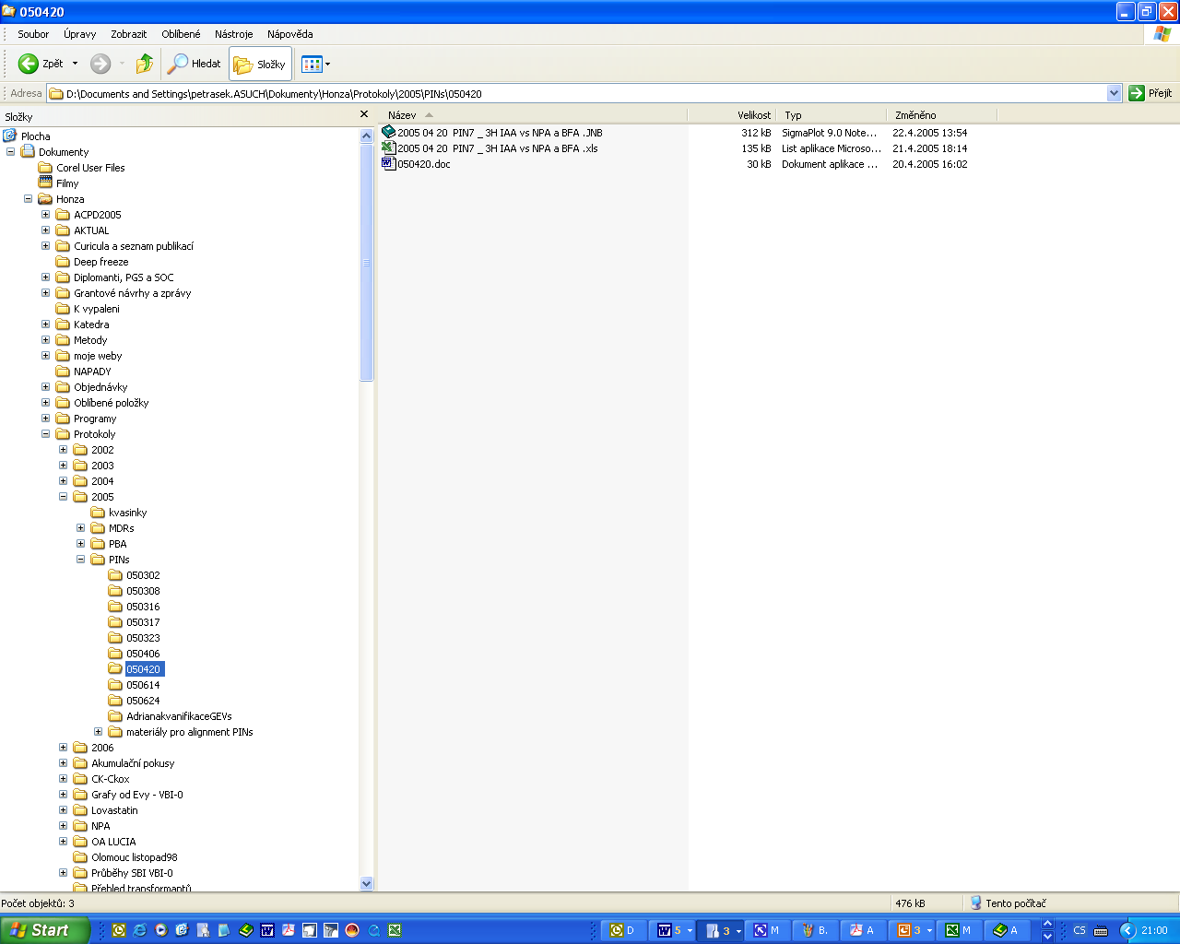
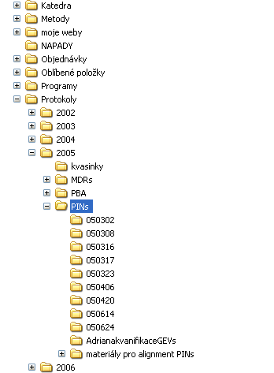
2. Praktické postupy zpracování experimentálních dat
2.2. Průzkumníci souborů, správné ukládání dat
Windows Explorer
B130P16: Praktické základy vědecké práce Katedra experimentální biologie rostlin PřF UK http:/lhr.ueb.cas.cz/petrasek

Slide 5
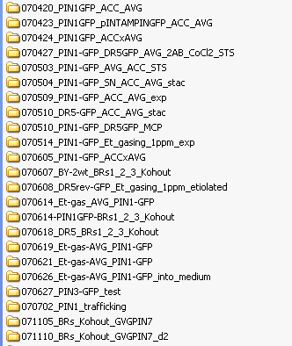
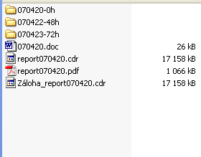
2. Praktické postupy zpracování experimentálních dat
2.2. Průzkumníci souborů, správné ukládání dat
B130P16: Praktické základy vědecké práce Katedra experimentální biologie rostlin PřF UK http:/lhr.ueb.cas.cz/petrasek

Slide 6
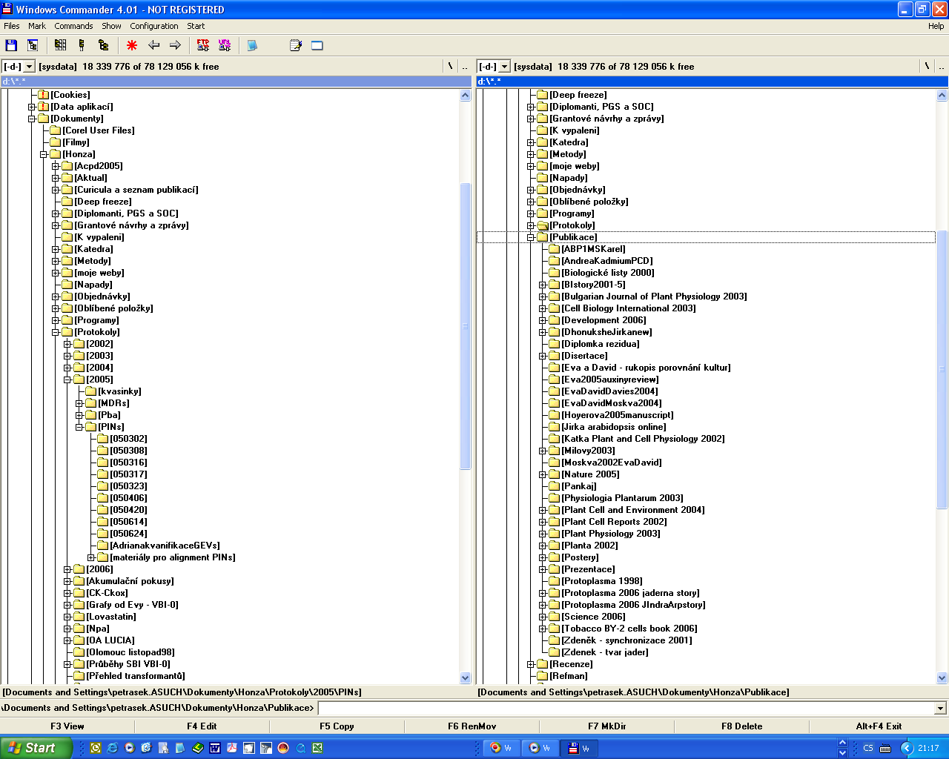

2. Praktické postupy zpracování experimentálních dat
2.2. Průzkumníci souborů, správné ukládání dat
Total Commander
shareware

Slide 7





2. Praktické postupy zpracování experimentálních dat
2.3. Tabulkové procesory, statistické programy, editory grafů
Hromadné zpracování dat, jejich přepočty a vynášení do grafů
Microsoft Excel - vyhovuje pro všechny základní úlohy zpracování dat, obsahuje jak základní statistiku tak možnost tvorby grafu
Specializované matematické či statistické programy - v případě potřeby hodnocení více statistických parametrů, např. Statgraphics, NCSS, Matlab, či volný R
B130P16: Praktické základy vědecké práce Katedra experimentální biologie rostlin PřF UK http:/lhr.ueb.cas.cz/petrasek

Slide 8
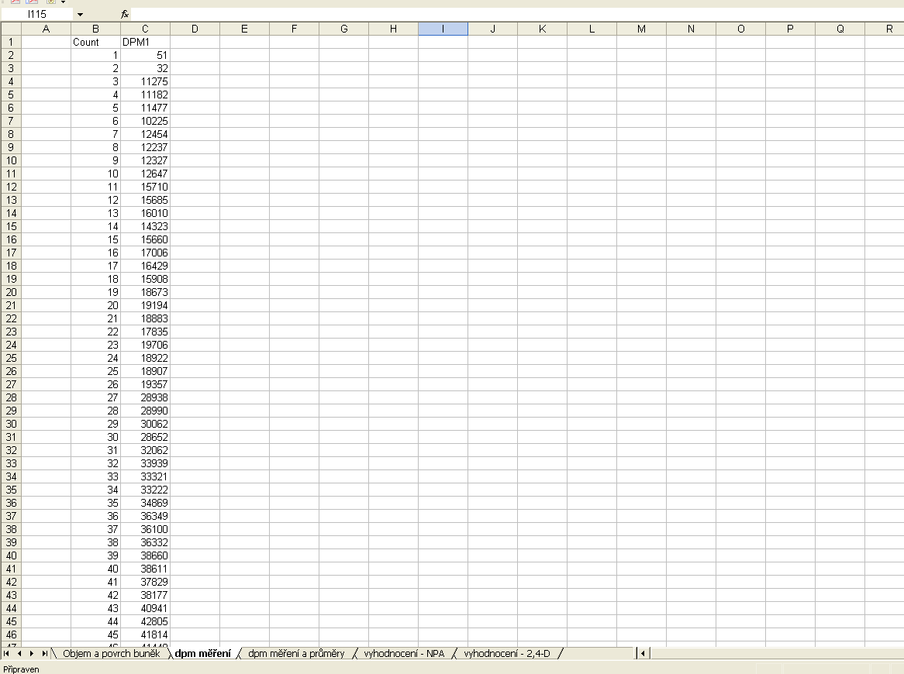
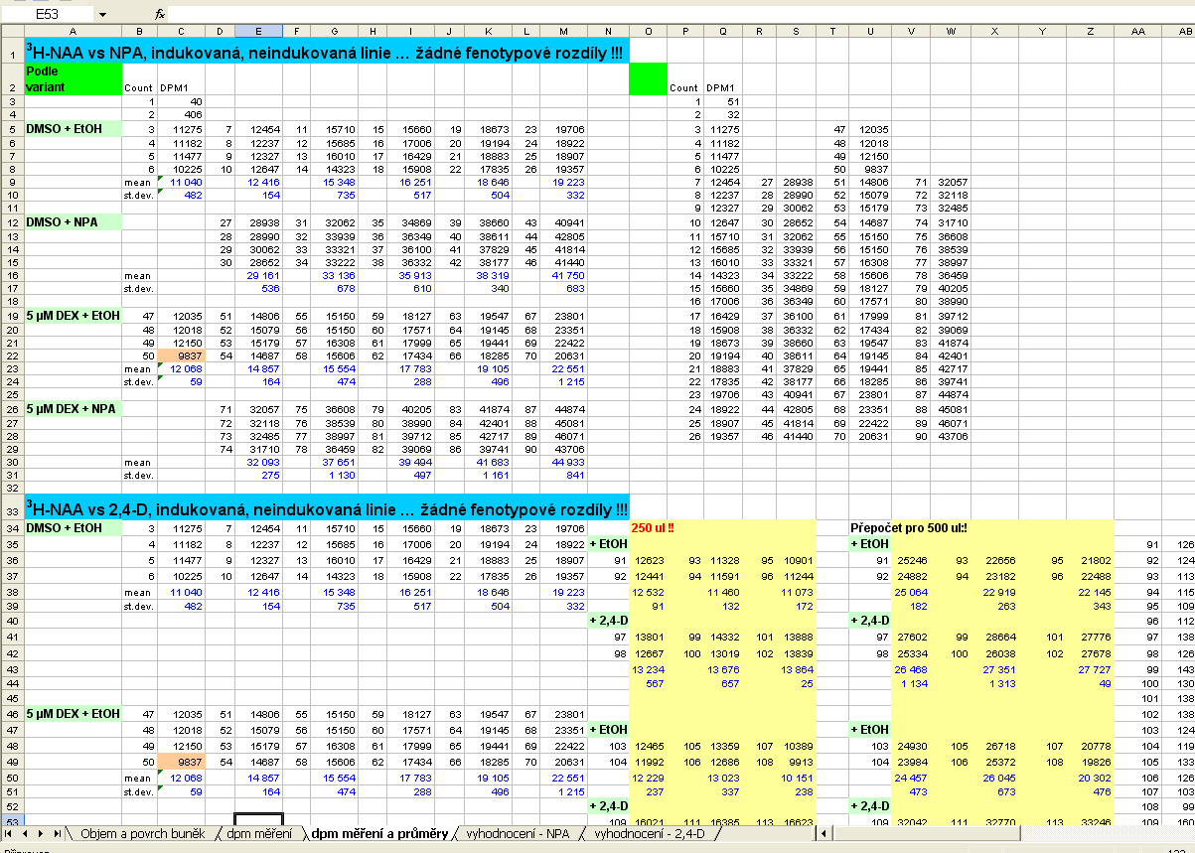
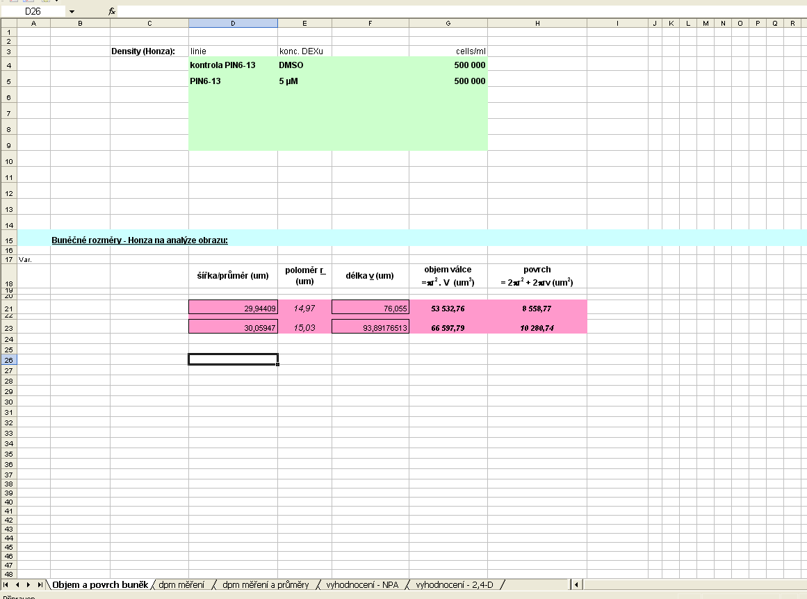
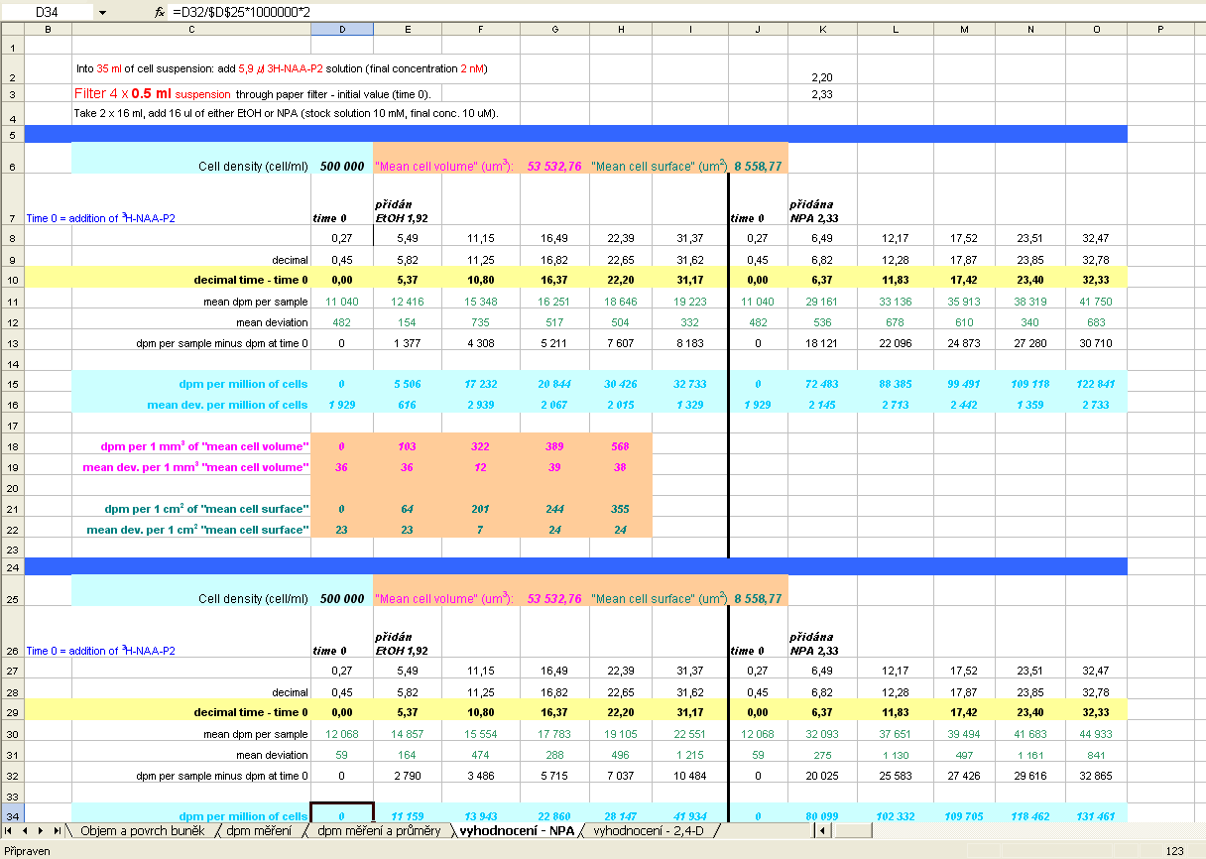
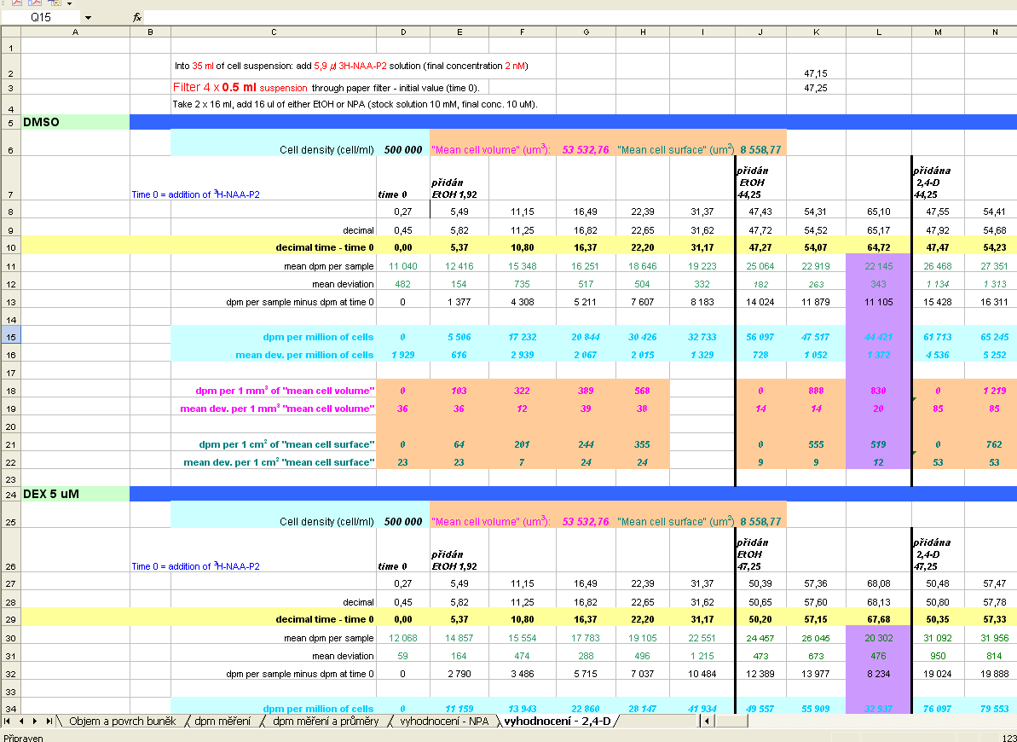
2. Praktické postupy zpracování experimentálních dat
2.3. Tabulkové procesory, statistické programy, editory grafů
Microsoft Excel - vedení kompletního protokolu, automatizace operací
B130P16: Praktické základy vědecké práce Katedra experimentální biologie rostlin PřF UK http:/lhr.ueb.cas.cz/petrasek

Slide 9

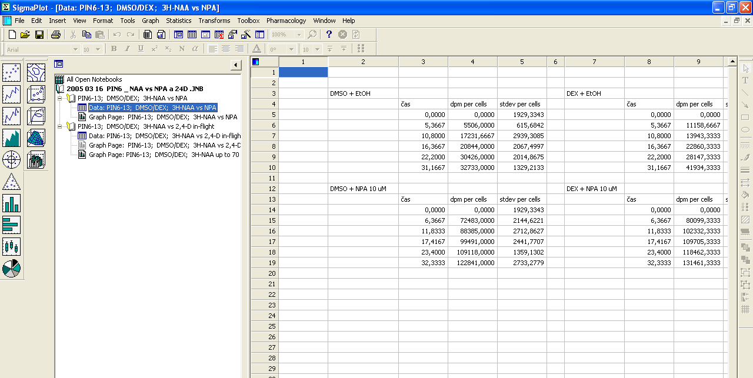
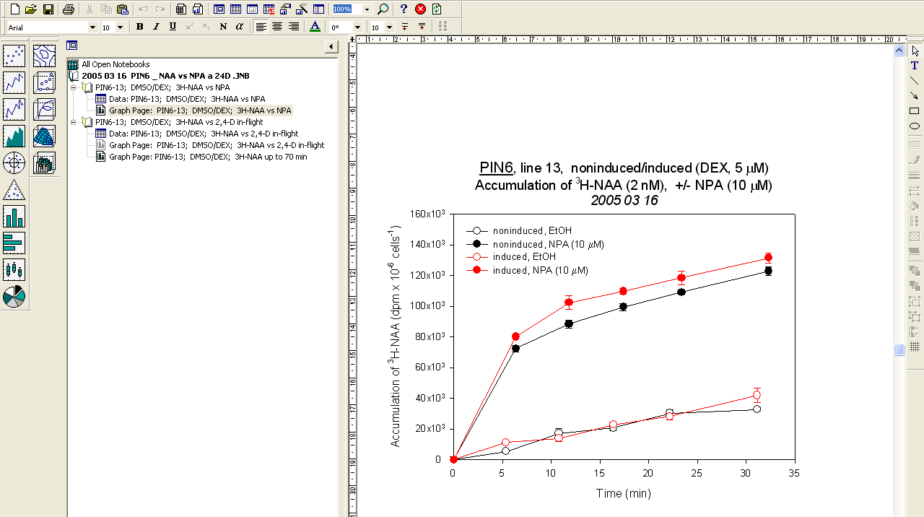
2. Praktické postupy zpracování experimentálních dat
2.3. Tabulkové procesory, statistické programy, editory grafů
Sigma Plot - vytváření grafů, nejčastěji sloupcové, spojnicové a histogramy
B130P16: Praktické základy vědecké práce Katedra experimentální biologie rostlin PřF UK http:/lhr.ueb.cas.cz/petrasek

Slide 10
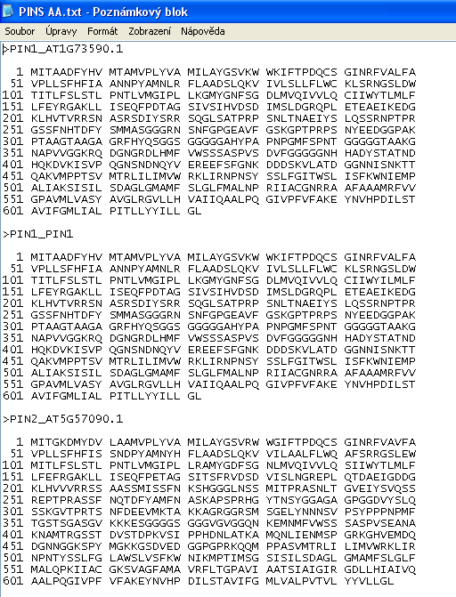
2. Praktické postupy zpracování experimentálních dat
2.3. Zpracování strukturních a sekvenčních dat
Notepad
B130P16: Praktické základy vědecké práce Katedra experimentální biologie rostlin PřF UK http:/lhr.ueb.cas.cz/petrasek

Slide 11
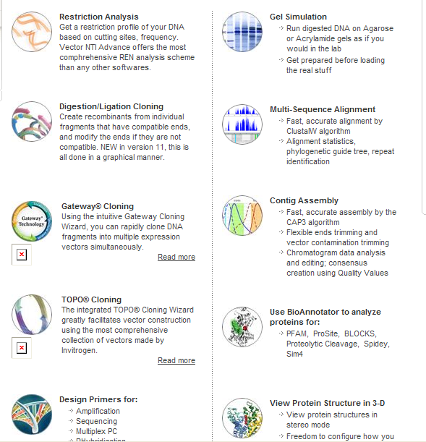
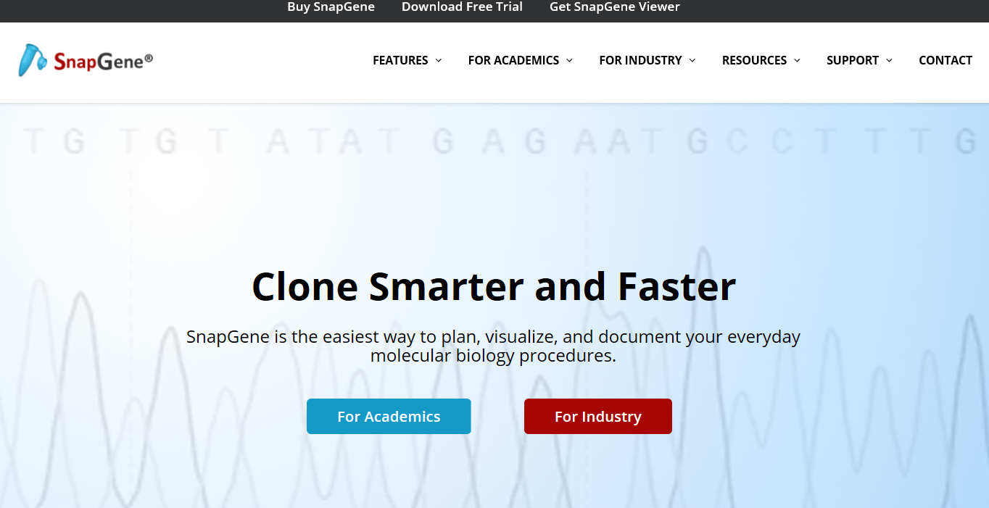

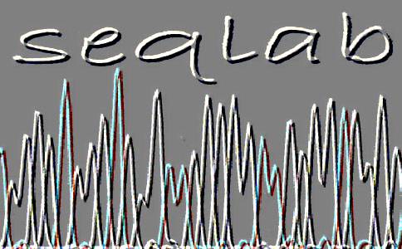
2. Praktické postupy zpracování experimentálních dat
2.3 Zpracování strukturních a sekvenčních dat
SnapGene
Geneious
Laboratoř sekvenace DNA PřFUK
B130P16: Praktické základy vědecké práce Katedra experimentální biologie rostlin PřF UK http:/lhr.ueb.cas.cz/petrasek

Slide 12

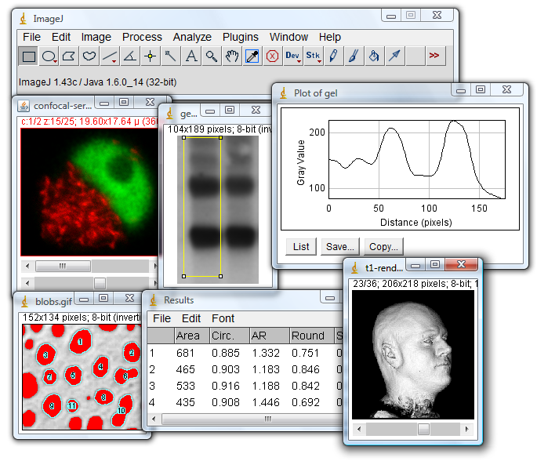

2. Praktické postupy zpracování experimentálních dat
2.4 Analyzátory obrazu, grafické programy, prezentační programy
ImageJ (NIH)
Fiji
http://rsb.info.nih.gov/ij/docs/concepts.html
B130P16: Praktické základy vědecké práce Katedra experimentální biologie rostlin PřF UK http:/lhr.ueb.cas.cz/petrasek

Slide 13
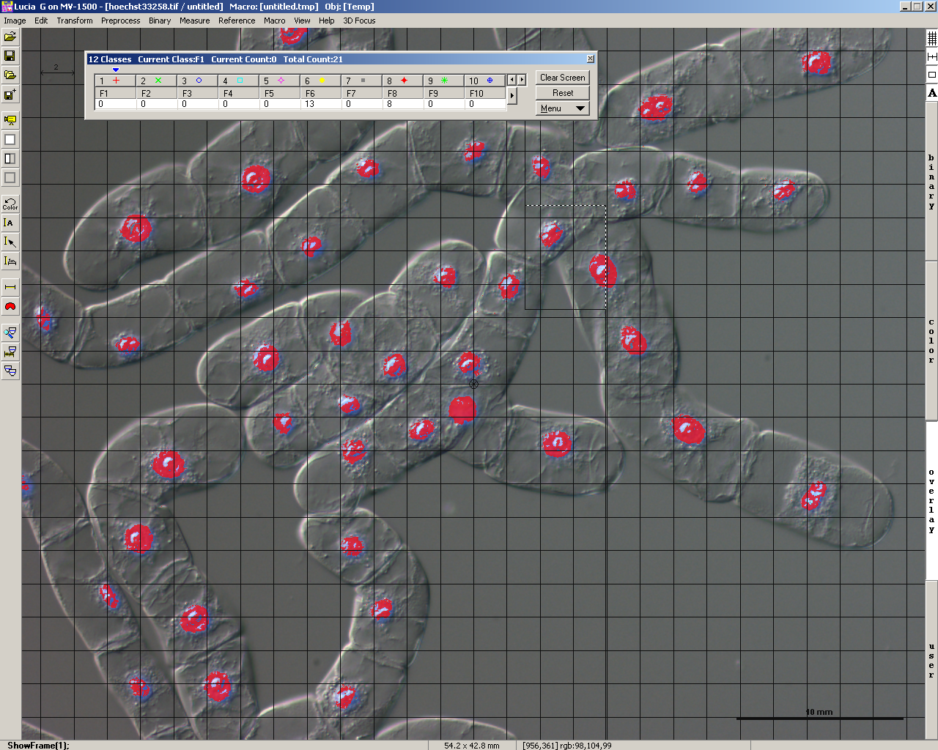
2. Praktické postupy zpracování experimentálních dat
2.4 Analyzátory obrazu, grafické programy, prezentační programy
NIS elements
B130P16: Praktické základy vědecké práce Katedra experimentální biologie rostlin PřF UK http:/lhr.ueb.cas.cz/petrasek

Slide 14
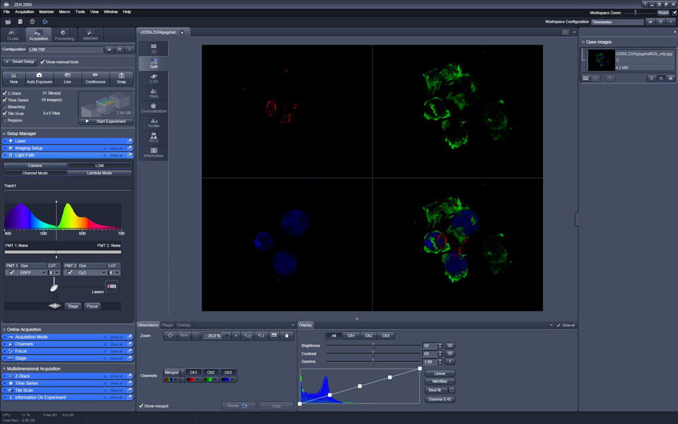




2. Praktické postupy zpracování experimentálních dat
2.4 Analyzátory obrazu, grafické programy, prezentační programy
Grafické programy umožňující získání obrazu z mikroskopu a jeho zpracování
Leica
Zeiss
Nikon
Olympus
Laboratoř konfokální a fluorescenční mikroskopie PřF UK
B130P16: Praktické základy vědecké práce Katedra experimentální biologie rostlin PřF UK http:/lhr.ueb.cas.cz/petrasek

Slide 15
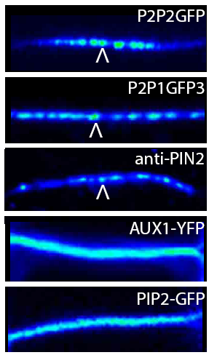

2. Praktické postupy zpracování experimentálních dat
Barevná hloubka v mikroskopii
8 bit – 256 stupňů šedi (2⁸)
12 bit – 4096 stupňů šedi (2¹²)
16 bit – 65 536 stupňů šedi (2¹⁶)
24 bit – 16 777 216 stupňů šedi (2²⁴)
Kleine-Vehn, Mol Syst Biol 7:540, 2011
B130P16: Praktické základy vědecké práce Katedra experimentální biologie rostlin PřF UK http:/lhr.ueb.cas.cz/petrasek

Slide 16
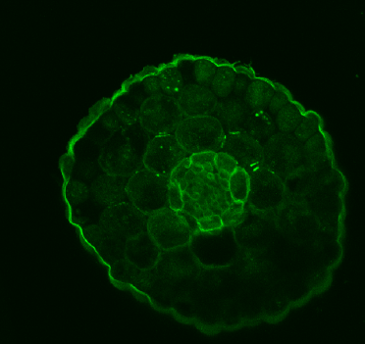
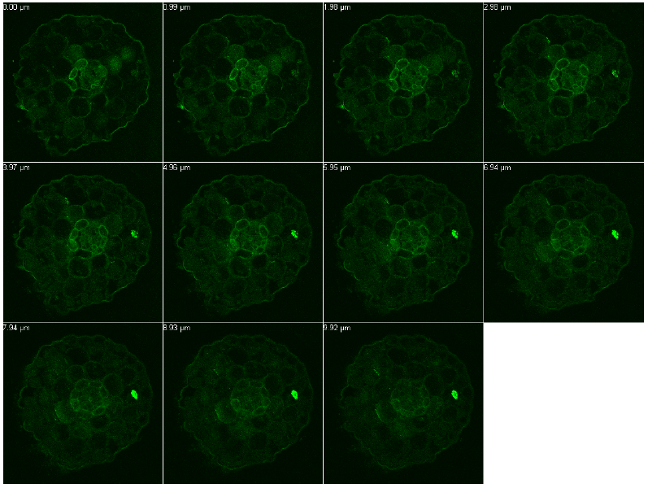
2. Praktické postupy zpracování experimentálních dat
Z obrazové sekvence k maximální projekci
PIN3::PIN3:YFP
Maximální projekce
Žádníková et al., Development 137, 607-617, 2009
B130P16: Praktické základy vědecké práce Katedra experimentální biologie rostlin PřF UK http:/lhr.ueb.cas.cz/petrasek

Slide 17
2. Praktické postupy zpracování experimentálních dat
Analýza kolokalizací proteinů
Jelínková et al., Plant Journal 61, 883-891, 2009
B130P16: Praktické základy vědecké práce Katedra experimentální biologie rostlin PřF UK http:/lhr.ueb.cas.cz/petrasek

Slide 18
2. Praktické postupy zpracování experimentálních dat
Analýza kolokalizací proteinů
Jelínková et al., Plant Journal 61, 883-891, 2009
B130P16: Praktické základy vědecké práce Katedra experimentální biologie rostlin PřF UK http:/lhr.ueb.cas.cz/petrasek

Slide 19
2. Praktické postupy zpracování experimentálních dat
Analýza dynamiky pohybu proteinů v buňkách
Prebleach
Postbleach
FRAP 30 min
FRAP v buňkách BY-2 exprimujících AtPIN1-GFP
B130P16: Praktické základy vědecké práce Katedra experimentální biologie rostlin PřF UK http:/lhr.ueb.cas.cz/petrasek

Slide 20
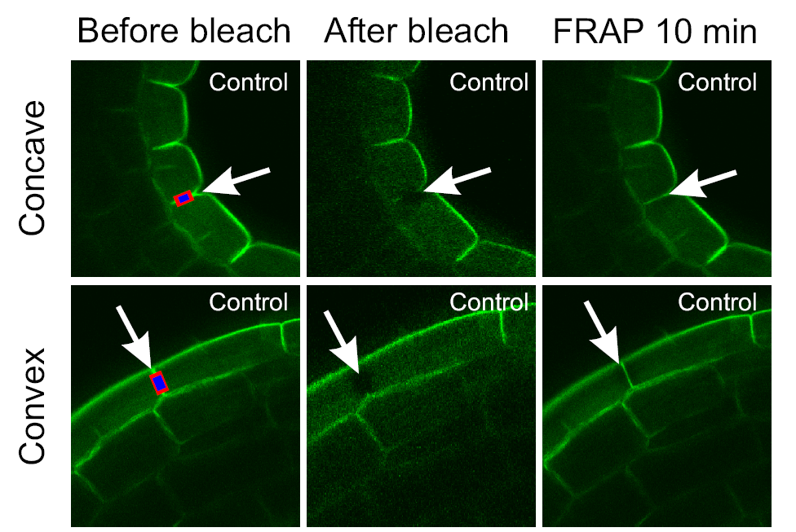
2. Praktické postupy zpracování experimentálních dat
Analýza dynamiky pohybu proteinů v buňkách
Vandenbussche et al., 2009, Development 137, 597-606
B130P16: Praktické základy vědecké práce Katedra experimentální biologie rostlin PřF UK http:/lhr.ueb.cas.cz/petrasek

Slide 21
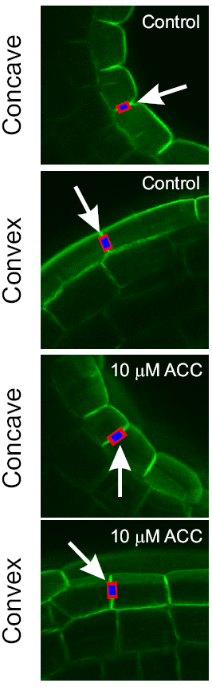
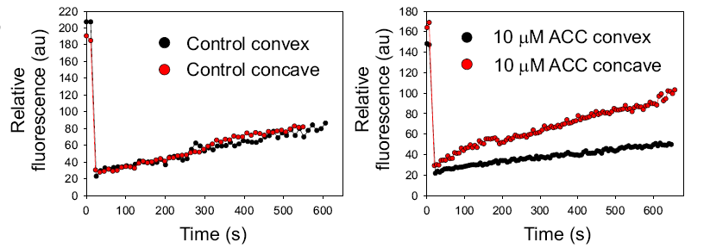
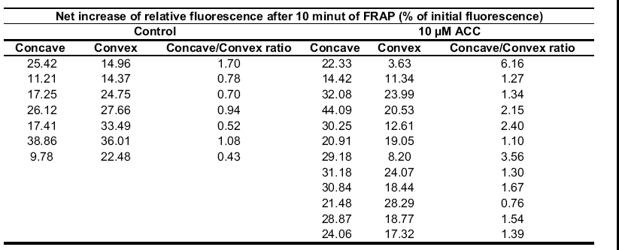
Analýza dynamiky pohybu proteinů v buňkách
Vandenbussche et al., 2009, Development 137, 597-606
B130P16: Praktické základy vědecké práce Katedra experimentální biologie rostlin PřF UK http:/lhr.ueb.cas.cz/petrasek

Slide 22
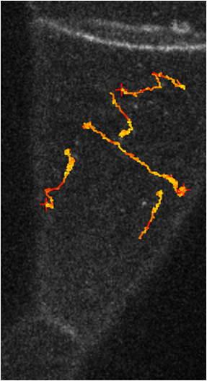
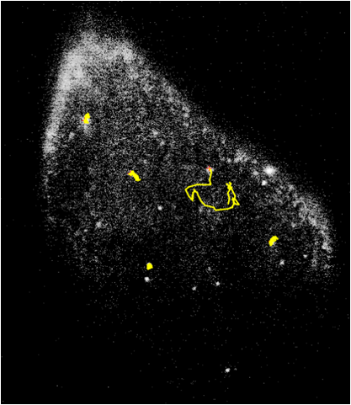
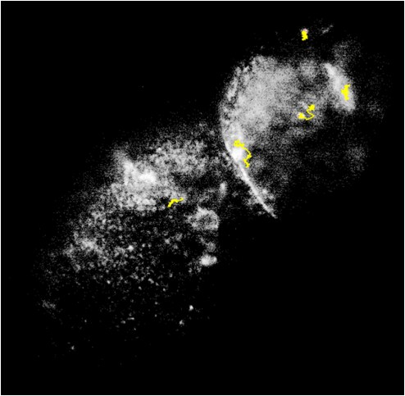
2. Praktické postupy zpracování experimentálních dat
Analýza dynamiky pohybu proteinů v buňkách
> 1 µm/s
0.4 - 1 µm/s
< 0.4 µm/s
PIN1-GFP
PIN1-GFP, 30 min 20 µM Oryzalin
PIN1-GFP, 30 min 0.5 µM LatB
Laňková et al., in preparation
B130P16: Praktické základy vědecké práce Katedra experimentální biologie rostlin PřF UK http:/lhr.ueb.cas.cz/petrasek
Notes:
After treatments with cytoskeletal drugs both PIN1-GFP and AUX1-YFP endosomes rapidly decreased their dynamics.

Slide 23
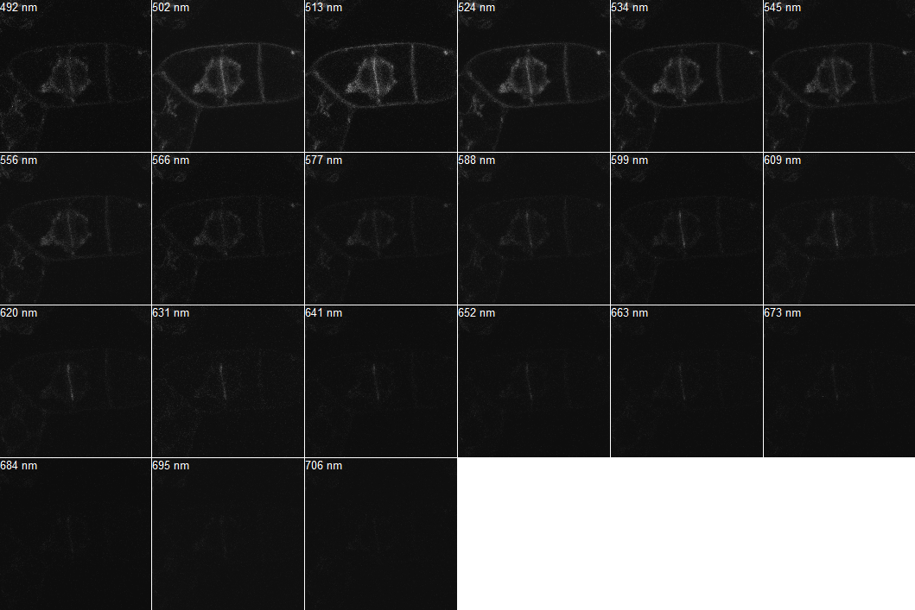
2. Praktické postupy zpracování experimentálních dat
Průkaz interakce pomocí FRET mezi dvěma proteiny in vivo (PIN1-ADL1)
GFP peak
RFP peak
Spektrální detekce pomocí ZEISS META 510 detektoru, laser 477 nm
B130P16: Praktické základy vědecké práce Katedra experimentální biologie rostlin PřF UK http:/lhr.ueb.cas.cz/petrasek

Slide 24
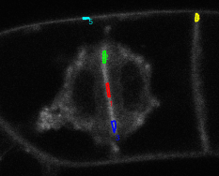
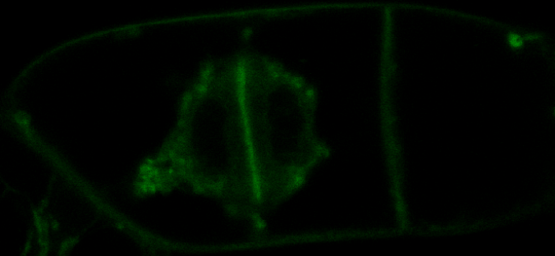

Průkaz interakce pomocí FRET mezi dvěma proteiny in vivo (PIN1, ADL1)
5
Average fluorescence intensity measured over the emission spectrum in the following region of interests:
ROI1 - middle cell plate
ROI2, ROI3 - growing ends of the cell plate
ROI4, ROI5 - transversal and longitudinal plasma membranes
4
2
1
3
500-520 nm unmixed
ROI1
- low FRET
ROI2, ROI3
- high FRET
ROI4, ROI5 - no FRET
600-620 nm unmixed
B130P16: Praktické základy vědecké práce Katedra experimentální biologie rostlin PřF UK http:/lhr.ueb.cas.cz/petrasek

Slide 25
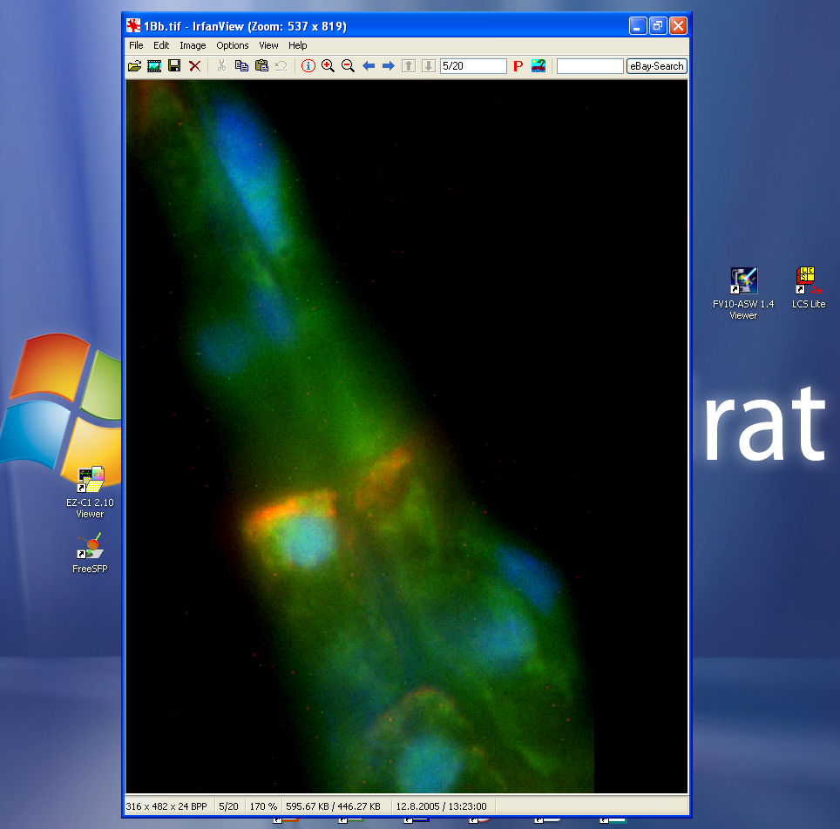

2. Praktické postupy zpracování experimentálních dat
2.3. Analyzátory obrazu, grafické programy, prezentační programy
Irfan View - ideální nástroj na běžné prohlížení obrázků
B130P16: Praktické základy vědecké práce Katedra experimentální biologie rostlin PřF UK http:/lhr.ueb.cas.cz/petrasek

Slide 26
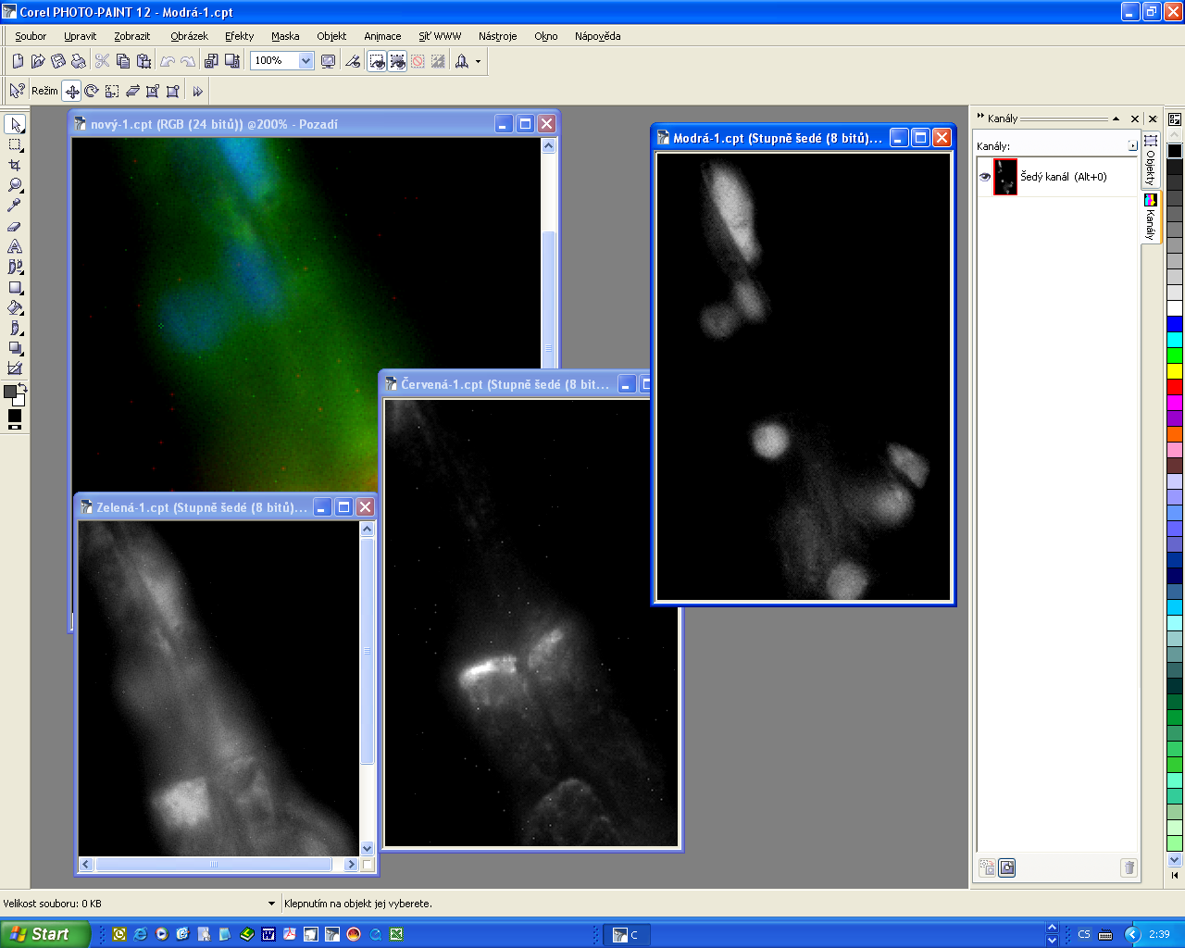


2. Praktické postupy zpracování experimentálních dat
2.3. Analyzátory obrazu, grafické programy, prezentační programy
Corel Photo Paint
Adobe Photoshop
B130P16: Praktické základy vědecké práce Katedra experimentální biologie rostlin PřF UK http:/lhr.ueb.cas.cz/petrasek

Slide 27
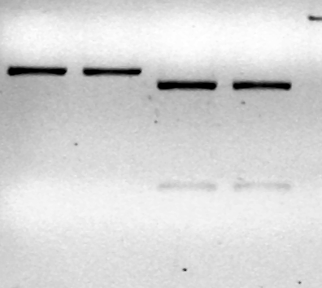
2. Praktické postupy zpracování experimentálních dat
2.4 Analyzátory obrazu, grafické programy, prezentační programy
Corel Photo Paint či Adobe Photoshop - pozor na nadbytečné úpravy!!!!
B130P16: Praktické základy vědecké práce Katedra experimentální biologie rostlin PřF UK http:/lhr.ueb.cas.cz/petrasek

Slide 28
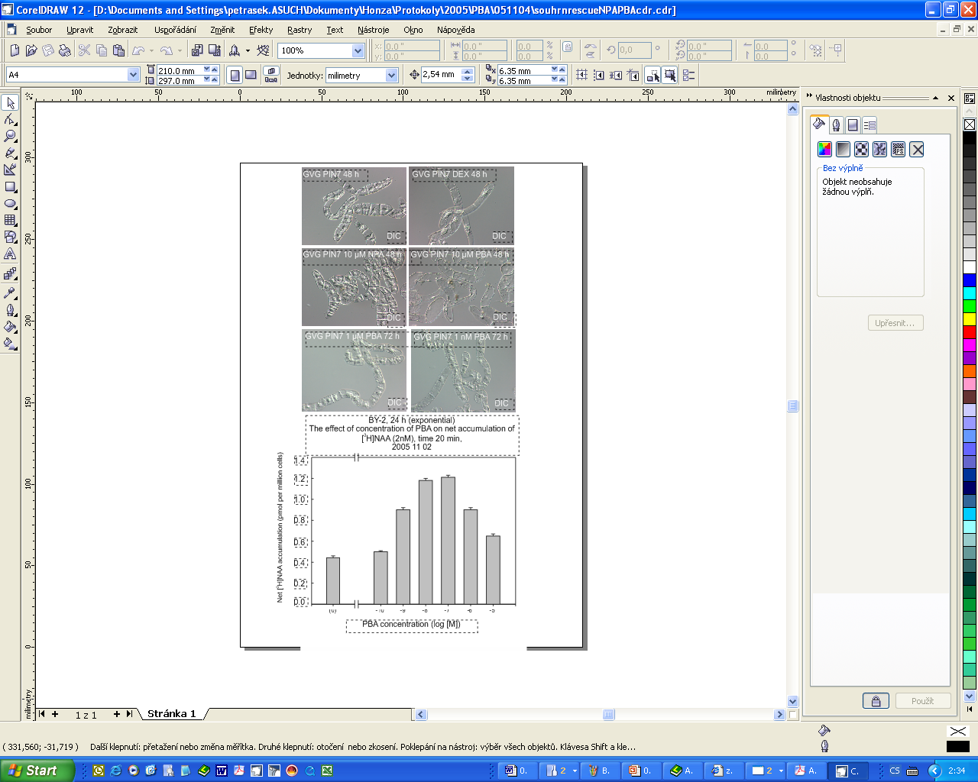


2. Praktické postupy zpracování experimentálních dat
2.4 Analyzátory obrazu, grafické programy, prezentační programy
Corel Draw
Adobe Illustrator
B130P16: Praktické základy vědecké práce Katedra experimentální biologie rostlin PřF UK http:/lhr.ueb.cas.cz/petrasek

Slide 29
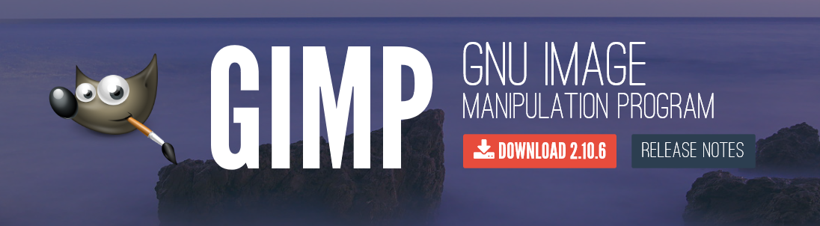
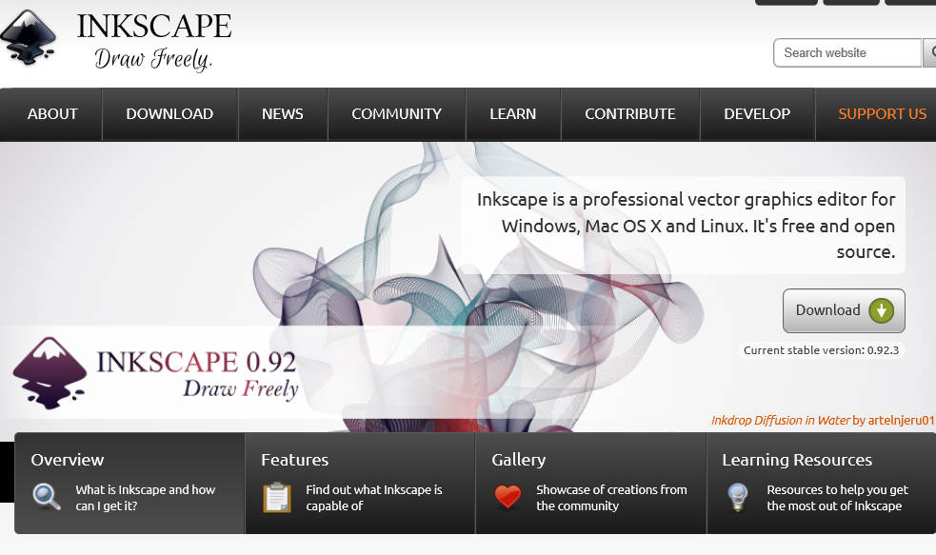
2. Praktické postupy zpracování experimentálních dat
2.4 Open source grafické programy
GIMP
Inkscape
B130P16: Praktické základy vědecké práce Katedra experimentální biologie rostlin PřF UK http:/lhr.ueb.cas.cz/petrasek

